Slide 1
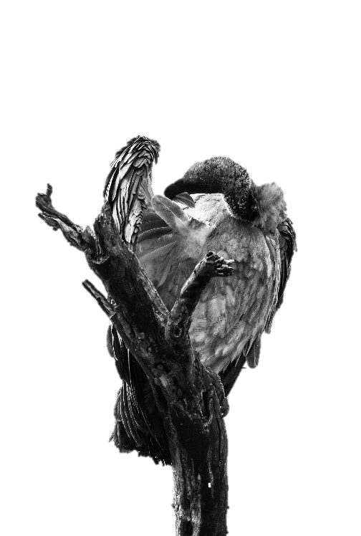
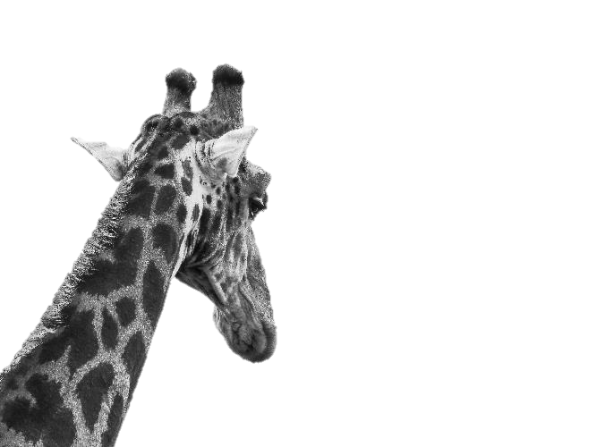
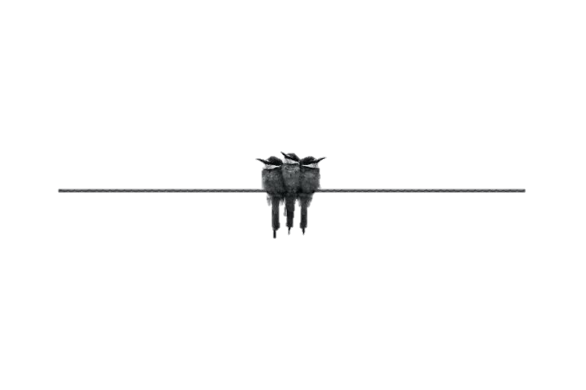
Mauris consectetur eros vitae elit sollicitudin
Aenean eget ligula magna. Fusce lacinia massa sit amet lorem placerat luctus. Nullam condimentum pulvinar turpis ut mollis. In eu sodales felis. Pellentesque finibus felis arcu, in feugiat sem placerat vitae. Aliquam erat volutpat. Quisque porttitor quis lorem non iaculis.
Cras fringilla ligula
Vestibulum vitae semper nibh, at pulvinar mi. Nam id lectus suscipit, hendrerit urna vel, posuere ipsum. Donec venenatis varius odio a volutpat
Curabitur malesuada
Maecenas suscipit
Vestibulum vitae semper nibh, at pulvinar mi. Nam id lectus suscipit, hendrerit urna vel, posuere ipsum. Donec venenatis varius odio a volutpat
Vestibulum vitae semper nibh, at pulvinar mi. Nam id lectus suscipit, hendrerit urna vel, posuere ipsum.
Notes:
이미지를 돋보이게 만들어보세요

Slide 2
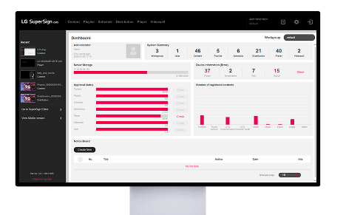
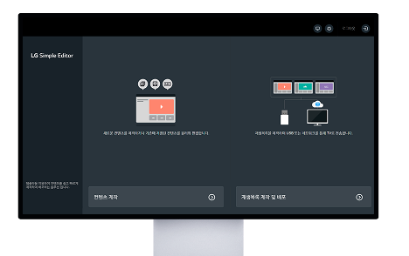
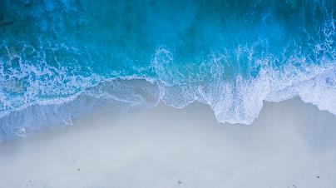
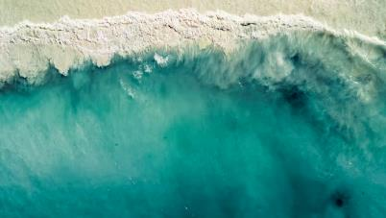
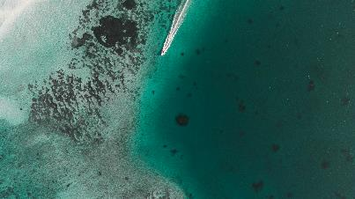
  자사 CMS의 UX경쟁력 강화를 위한 선행 프로젝트
  *향후 클라우드 전환에 관한 전략 방향 및 구체화 계획은 DXP Cloud Task를 통해 보고될 예정
BS디자인연구소
User Data Analysis
Preference for Wallpaper
Waves
Blue Sea
Dream Blue
Unsplash
Unsplash
Unsplash
 | data1 | data2 | data3
data4 | blalbabla | blalbabla | blalbabla
data5 | blalbabla | blalbabla | blalbabla
Notes:
표를 멋지게 만들어보세요

Slide 3
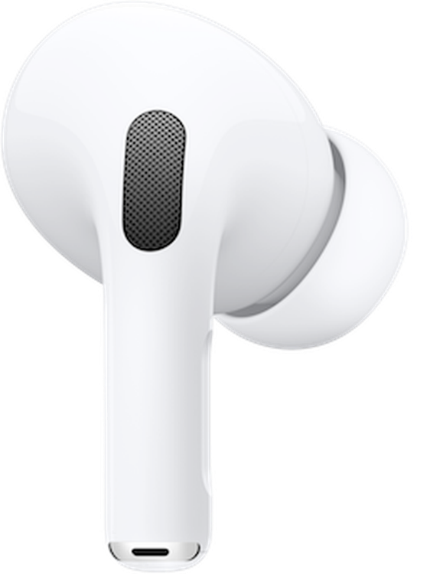
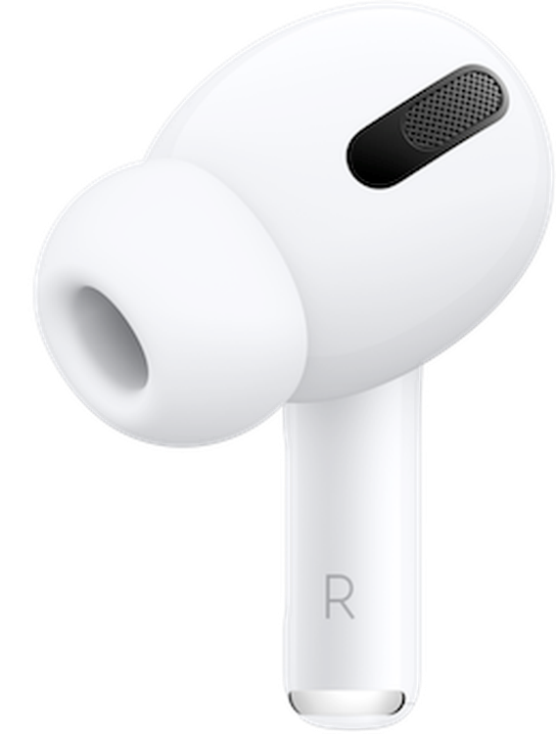
AirPods Pro
Rebuilt From The Sound Up
Notes:
모핑 효과를 적용해보세요

Slide 4
AirPods Pro
Rebuilt From The Sound Up
Notes:
모핑 효과를 적용해보세요

Slide 5
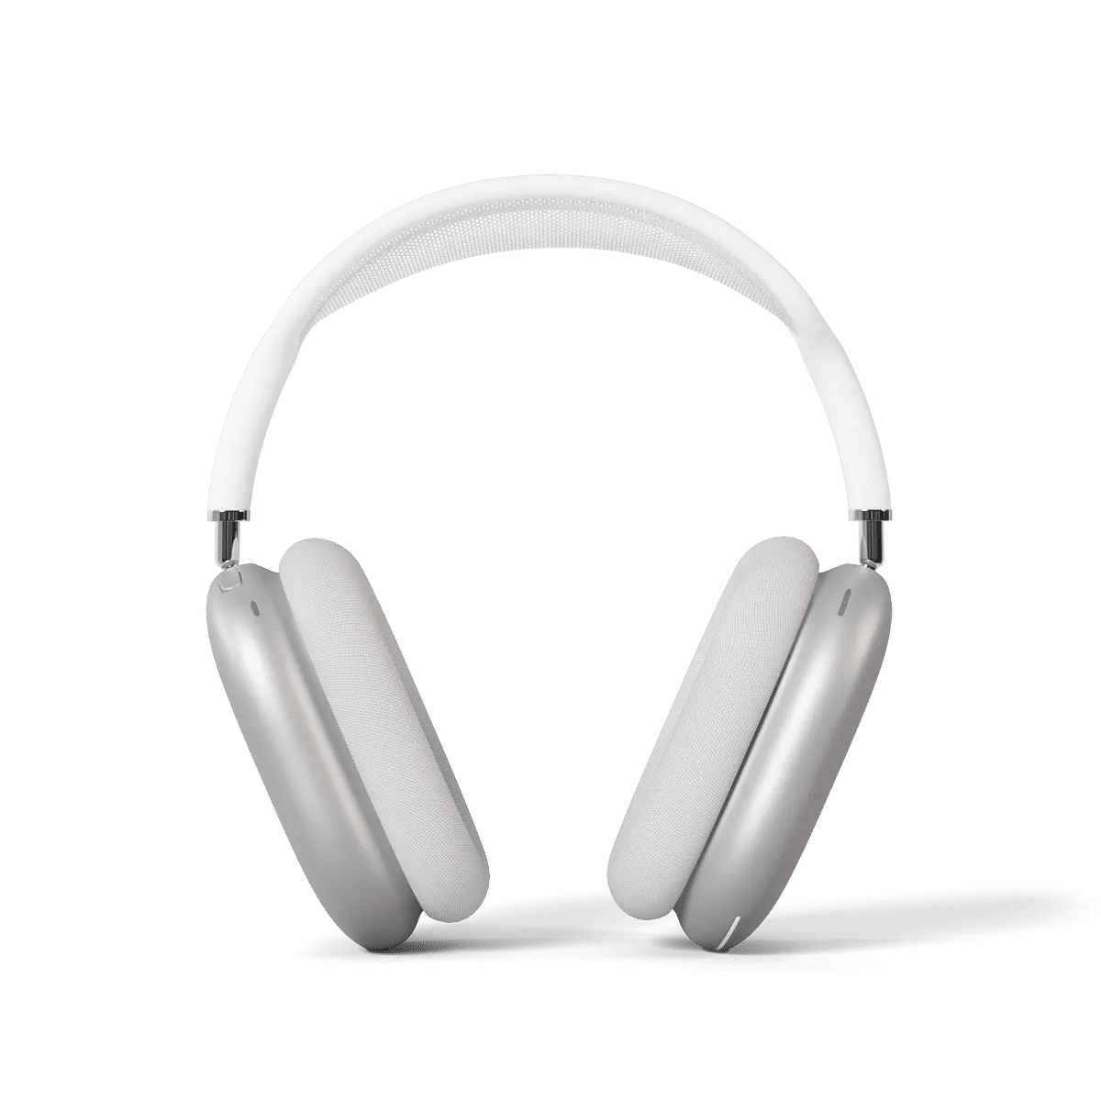
AirPods Max
The new Apple‑designed H2 chip is the force behind AirPods Pro and its advanced audio performance.
Notes:
모핑 효과를 적용해보세요

Slide 6
AirPods Max
The new Apple‑designed H2 chip is the force behind AirPods Pro and its advanced audio performance.
Notes:
모핑 효과를 적용해보세요

